Slide 1
Topological Autoencoders
Sofía Roitman - Leonel Saire - Dafne Yudcovsky

Slide 2
¿De qué vamos a hablar?
Topological Autoencoders (2020): Michael Moor, Max Horn, Bastian Rieck, Karsten Borgward
Veremos cómo la arquitectura de los Autoencoders con una modificación pueden conservar la topología de los datos del input en el output. Para esto, le agregaremos un término a la métrica usual.
Veremos aplicaciones.
Porque funciona
Y por último, cómo se implementa.

Slide 3
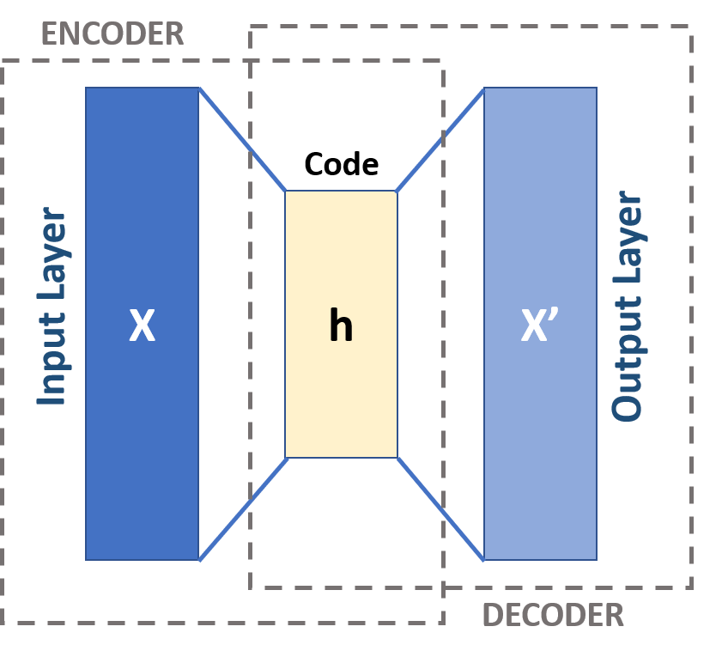
¿Que es un autoencoder?
Los autoencoders son redes neuronales especializados en copiar la entrada de datos.
Están compuestos habitualmente por dos partes:
Encoder: convierte la entrada en una representación interna.
Decoder: reconstruye desde la representación interna una salida del mismo tamaño que la entrada.
Además,
El número de salidas es el mismo de la entrada.
Poseen una función de pérdida que penaliza cuando la salida difiere de la entrada.

Slide 4
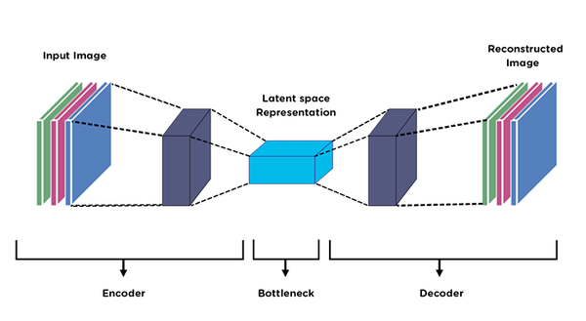
¿Para qué sirven los autoencoders?
Reducción de la dimensionalidad del espacio de entrada (comportamiento similar a PCA).
Son capaces de extraer potentes features.
Pueden generar aleatoriamente salidas similares a la entrada (modelos de tipo generativos).
Z

Slide 5
Topological Autoencoder: Receta
Tomamos un subconjunto de datos (X) como conjunto de train.
Entrenamos el modelo con un autoencoder.
Función de pérdida: usual + término penalizador por "features" topológicas ausentes en el espacio latente Z.
La decodificación clásica.
Determinamos la función de pérdida resultante comparada con los datos originales.

Slide 6
Aplicaciones: a modo motivación
En general, se usan igual que los autoencoders normales con la diferencia de que por algún motivo estructural de los datos se necesita conservar la estructura topológica de los mismos. Esto es útil principalmente en medicina y biología, por ejemplo en:
Análisis de datos biomédicos
Reconocimiento de patrones en imágenes médicas (detección de tumores): los tumores a menudo forman regiones conectadas con propiedades topológicas distintivas (como cavidades o agujeros en tejidos).
Reconstrucción de superficies 3D: Paper Blood Vessels
Ejemplo más físico: Simulación de flujos de fluidos. Conservar la topología de los datos para que se mantengan las propiedades físicas del sistema.
Análisis de datos financieros: identificación de patrones.
Análisis Bursátil: series temporales, detección de ciclos, tendencias y riesgos.

Slide 7
Cálculo complejo Vietoris-Rips
Dado un espacio métrico finito S (nube de puntos).
Calculamos la homología persistente del complejo VR( A_{s} )
Sea ϵ := max { A_{s} } tal que VR_{ɛ}( A_{s}) sea el complejo definido por ese épsilon. Dada una dimensión máxima d ∈ ℕ_{>0}, calculamos PH(VR_{d}( A_{s})) y obtenemos:
Un conjunto de diagramas de persistencia D_{S}.
Un conjunto de emparejamientos de persistencia π_{S} de dimensión d; π^{d}_{S} que contienen índices de simplices relevantes para la creación y destrucción (”tiempo de vida”) de características topológicas de dimensión d.
Un emparejamiento representa los índices de aristas ”topológicamente relevantes” por el cálculo de la homología persistente (porque VR es complejo de cliques).

Slide 8
Índices a partir de emparejamientos
Idea: relacionar importancia de un emparejamiento con índices.
Los índices relevantes se corresponden con una arista del árbol AGM del conjunto de datos.
Por ser árbol, cualquier arista que agregue forma un ciclo, y por lo tanto, en VR forma un 2-símplex.
Computar el AGM de un grafo cuesta O(min{m log(n); n²}) usando Prim o Kruskal.
Luego, para dimensión 1, donde las aristas se emparejan con triángulos, obtenemos los índices de arista seleccionando la arista con el peso máximo del triángulo.
En dimensiones superiores, la implementación no escala bien (solo se trata con diagramas de persistencia de dim 0).

Slide 9
Autoencoder Topológico
Sea X el subconjunto de entrenamiento de tamaño m. Se define un autoencoder como la composición de dos funciones h ◦ g,
g : X → Z representa el codificador
h : Z → X representa el decodificador
Denotamos los códigos latentes por Z := g(X). Durante una pasada hacia adelante del autoencoder, calculamos la homología persistente tanto en X como en Z, obteniendo dos conjuntos de tuplas:
Los valores del diagrama de persistencia se pueden recuperar subseleccionando la matriz de distancias con los índices de arista D_{X} ≃ A_{X} [π_{X} ] para indicar que el diagrama, que es un conjunto, contiene la misma información que las distancias recuperadas con el emparejamiento.
Tratamos A_{X} [π_{X} ] como un vector en VR(π_{X}) con π_{X} tupla de dos puntos en la matriz A.

Slide 10
Podemos construir un término de regularización topológica comparando las distancias en X y Z: L_{t} := L_{t}(A_{X} , A_{Z} , π_{X} , π_{Z} ), que añadimos a la pérdida de reconstrucción de un autoencoder usual, es decir:
L := L_{r}(X , h(g(X))) + λL_{t} donde λ ∈ ℝ es un coeficiente de penalización.
El término de pérdida topológica L_{t} se descompone en dos componentes, cada una manejando la pérdida ”dirigida” que significa que las características topológicas en uno de los dos espacios permanecen fijas:
L_{X→Z}:= ½ ||A_{X} π_{X} - A_{Z} π_{X} ||²
L_{Z→X}:= ½ ||A_{Z} π_{Z} - A_{X} π_{Z} ||²
L_{t}= L_{X→Z}+ L_{Z→X}
Si los dos espacios están perfectamente alineados, L_{X→Z} = L_{Z→X} = 0 (los emparejamientos coinciden). En general, no se llega a alcanzar 0 de pérdida en ningún modelo de machine learning, pero se intenta hacer lo mejor posible para ir mejorando los pesos de la red neuronal que subyace al autoencoder.

Slide 11
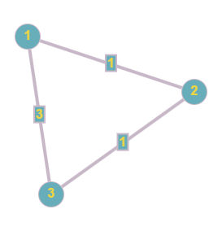

Grafo completo en X
Grafo completo en Z

Slide 12
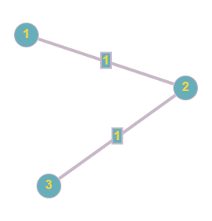
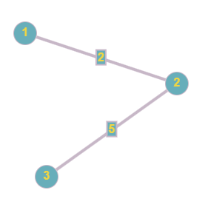
Cómputo la norma x contra z
AGM espacio X
mismas aristas pero en Z
(no necesariamente AGM)
2
1
2

Slide 13
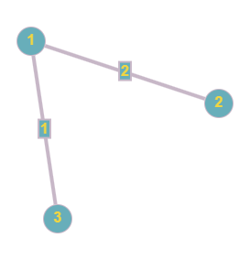
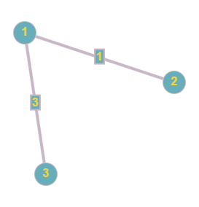
Cómputo la norma z contra x
mismas aristas pero en x (no necesariamente agm)
AGM espacio latente
2
1
2

Slide 14
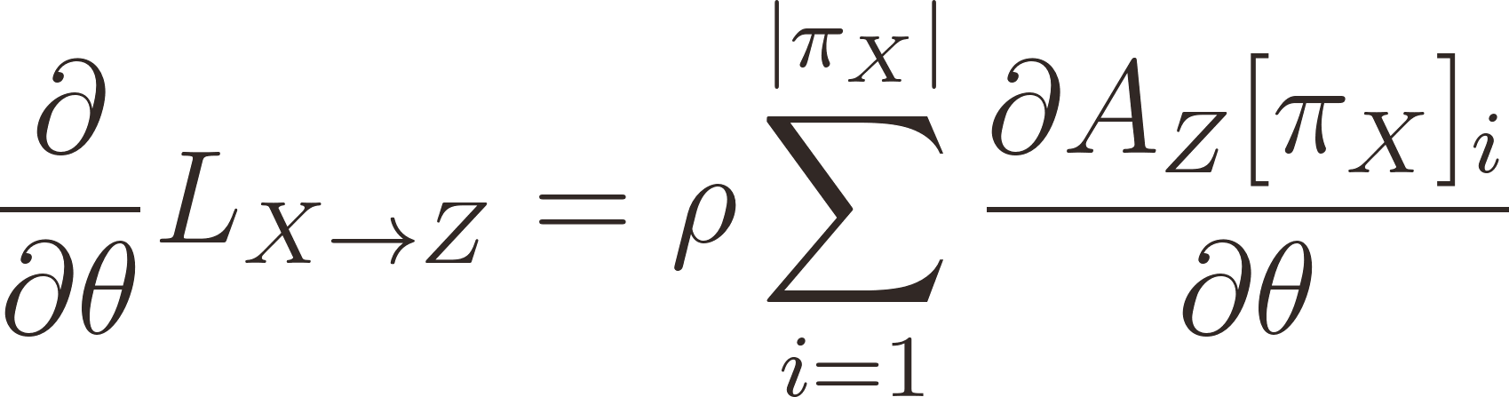
Cálculo del gradiente
Sea θ los parámetros del codificador. Definimos ρ := A_{X}[π_{X}]A_{Z}[π_{X}], que representa una relación entre las distancias en el espacio original (A_{X}) y el espacio codificado (A_{Z}) sobre un emparejamiento de persistencia π_{X}. La derivada de la pérdida L_{X→Z} con respecto a θ es:
donde π_{X} es el conjunto de emparejamientos y A_{Z}[π_{X}]_{i} se refiere a la i-ésima distancia en el espacio codificado. Este razonamiento también aplica para la pérdida L_{Z→X} (intercambiando π_{X} por π_{Z}).

Slide 15
Observaciones
Es importante notar que las distancias en el espacio original (A_{X}) no dependen de θ, por lo que su derivada es cero.
Durante el entrenamiento, los diagramas de persistencia pueden cambiar de forma no diferenciable, pero para pasos pequeños (perturbaciones infinitesimales), se mantienen robustos. Esto garantiza que nuestra pérdida topológica sea diferenciable en cada paso del entrenamiento.

Slide 16
No nos olvidemos de probar estabilidad
Hay que garantizar que los diagramas de persistencia de la submuestra X están cerca de los diagramas de persistencia de la nube de puntos original (usar menos datos está bien)
Teorema 1: Sea X una nube de puntos de cardinalidad n y X(m) una submuestra de X de cardinalidad m, es decir, X(m) ⊂ X, muestreada sin reemplazo. Podemos acotar la probabilidad de que los diagramas de persistencia de X(m) superen un umbral en términos de la distancia de cuello de botella como
Donde d_{H} se refiere a la distancia de Hausdorff entre la nube de puntos y su submuestra.

Slide 17
Teorema 2: Sea A ∈ ℝ^{n×m} la matriz de distancias entre las muestras de X y X(m), donde las filas están ordenadas de tal forma que las primeras m filas corresponden a las columnas de los m puntos de X con elementos diagonales a_{ii} = 0. Supongamos que las entradas a_{ij} con i > m son muestras aleatorias que siguen una distribución de distancias F_{D} con sup(F_{D} ) ⊂ ℝ_{≥0}.
Entonces, las distancias mínimas i para las filas con i > m siguen una distribución F. Sea Z := max_{1≤i≤n} δ_{i} con una distribución correspondiente F_{Z} , la distancia de Hausdorff esperada entre X y X(m) para m < n está acotada por:

Slide 18
Implementación
Lo hacemos sobre una esfera de dimensión 101 que contiene 10 esferas de dimensión 100.
En el espacio latente, reducimos la nube de puntos a 2 dimensiones.
Cada esfera pequeña está conformada por 100 puntos y la esfera grande, por 1000 puntos.
Se implementa un AGM con Kruskal, con UnionFind que prioriza índices menores, y va recorriendo las aristas con índices que corresponden con las distancias entre u y v, después de sortearlas con MergeSort. Las va mirando y agregando al AGM típicamente.
El AGM reemplaza el cálculo de vietoris rips para dimensión cero (betti-0) componentes conexas.
El entrenamiento se hizo con batches de 28 con 100 epochs

Slide 19
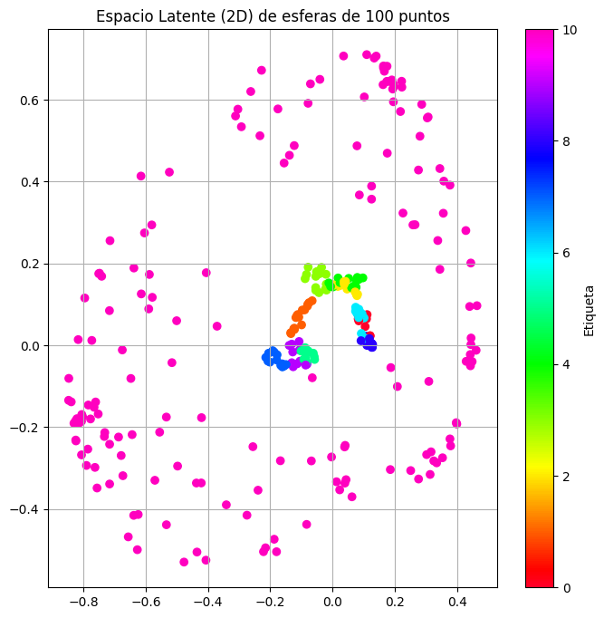
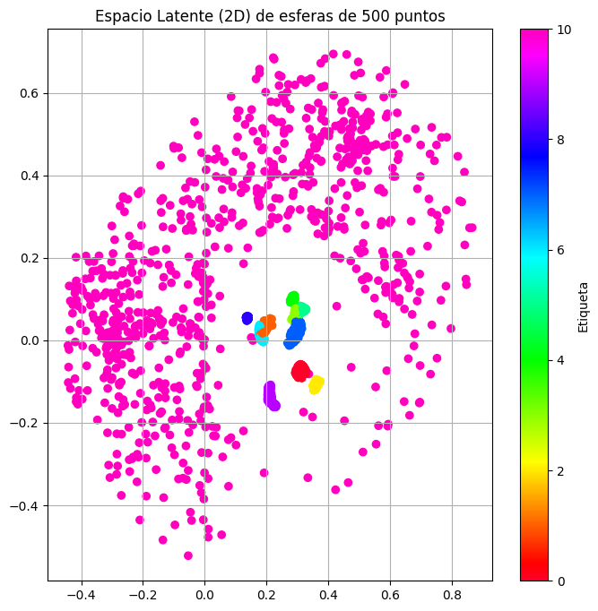
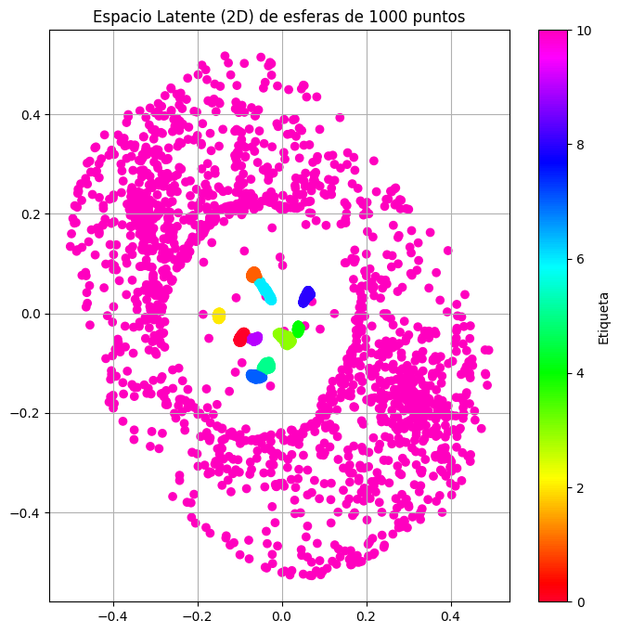
Esferas en el espacio latente

Slide 20
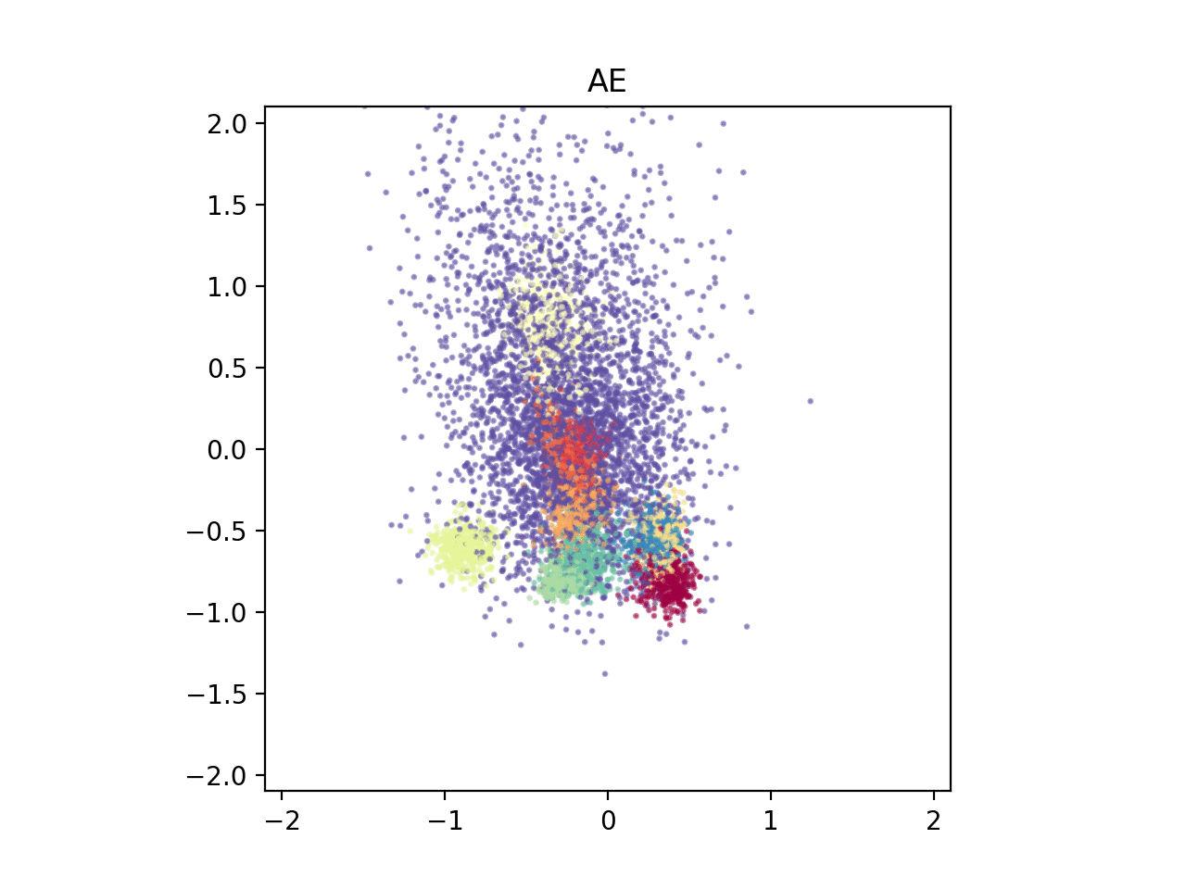
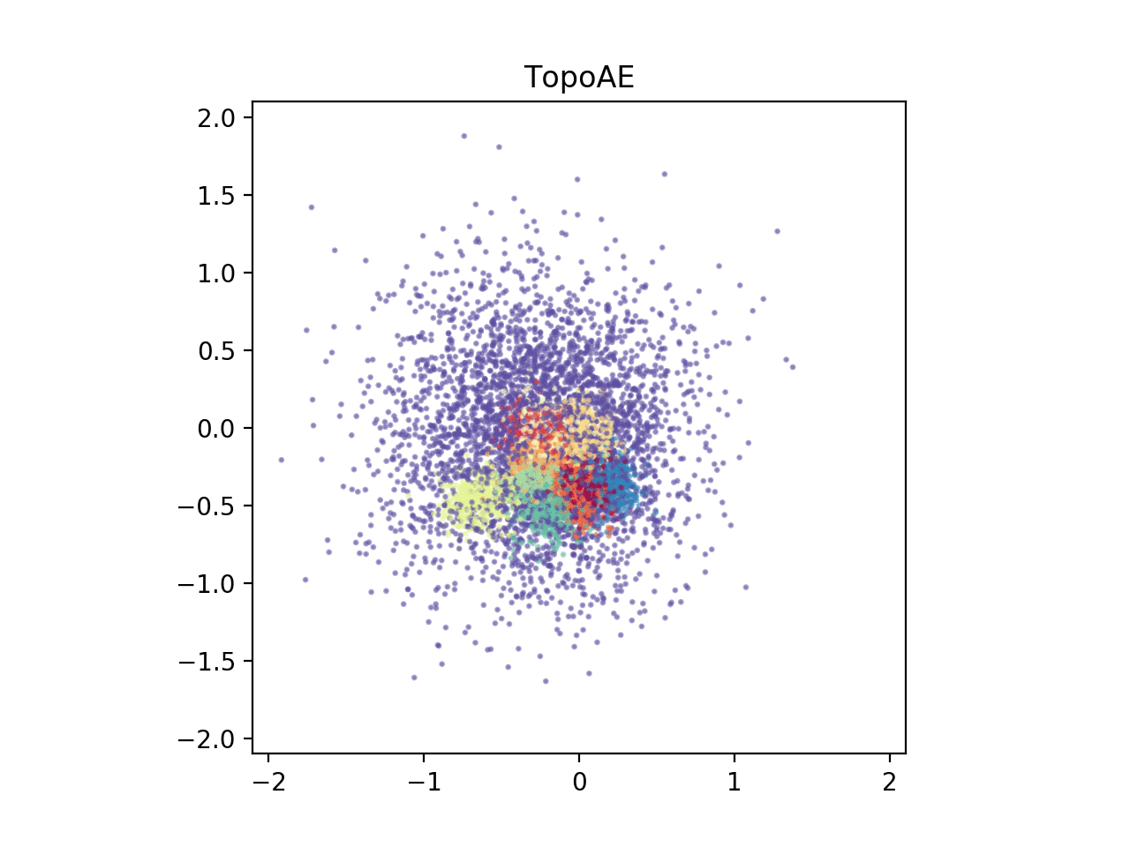
Visualización del espacio latente

Slide 21
Bonus: Recursive Variational Autoencoders for 3D Blood Vessel Synthesis
Abstract. We present a data-driven generative framework for synthesizing blood vessel 3D geometry. This is a challenging task due to the complexity of vascular systems, which are highly variating in shape, size, and structure. Existing model-based methods provide some degree of control and variation in the structures produced, but fail to capture the diversity of actual anatomical data. We developed VesselVAE, a recursive variational Neural Network that fully exploits the hierarchical organization of the vessel and learns a low-dimensional manifold encoding branch connectivity along with geometry features describing the target surface. After training, the VesselVAE latent space can be sampled to generate new vessel geometries.

Slide 22
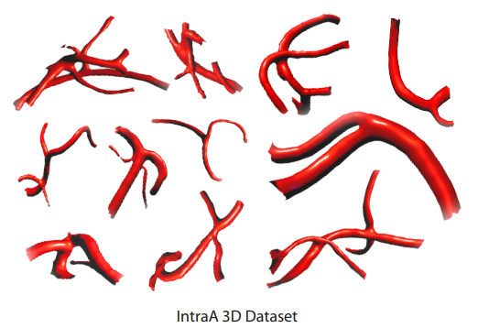

Slide 23
Objective. Our generative model is trained to learn a probability distribution over the latent space that can be used to generate new blood vessel segments. After encoding, the decoder takes samples from a multivariate Gaussian distribution: z_{s}(x) ∼ N(µ, σ) with µ = fµ(Enc(x)) and σ = fσ(Enc(x)), where Enc is the recursive encoder and fµ, fσ are two fully-connected neural networks. In order to recover the feature vectors x for each node along with the tree topology, we simultaneously train the regression network (Features Dec-MLP in Fig. 1) on a reconstruction objective L_{recon}, and the Node Classifier using L_{topo}. Additionally, in line with the general framework proposed by β-VAE [10], we incorporated a Kullback-Leibler (KL) divergence term encouraging the distribution p(z_{s}(x)) over all training samples x to move closer to the prior of the standard normal distribution p(z). We therefore minimize the following equation:
L = L_{recon} + αL_{topo} + γL_{KL},
the topology objective is a three-class cross entropy loss L_{topo} = Σ³ _{c=1}x_{c} log(Cls(Dec(x))_{c}). Notice that xc is a binary indicator (0 or 1) for the true class of the sample x. Specifically, x_{c} = 1 if the sample belongs to class c and 0 otherwise. Cls(Dec(x))_{c} is the predicted probability of the sample x belonging to class c (zero, one, or two bifurcations), as output by the classifier. Here, Dec(x) denotes the encodeddecoded node representation of the input sample x.

Slide 24
¡GRACIAS TOTALES!

